Slide 1

Тема заняття
“ Зимові фантазії ”
Підготувала:
керівник гуртка “Декоративно- образотворче мистецтво
Ліщук Марина Іванівна

Slide 2

Мета: навчити аналізувати форми та методи практичної роботи в нетрадиційних техніках на занятті
Основні завдання:
розвиток спостережливості та логічного мислення під час роботи
виховувати емоційне ставлення та естетичне сприйняття навколишнього світу, гарний смак і бажання малювати; психологічно налаштовувати дітей на навчальну роботу

Slide 3
У наших руках найбільша з цінностей світу – Людина. Ми творимо Людину, як скульптор творить свою статую з безформного мармуру: десь у глибині цієї мертвої брили лежать прекрасні риси, які потрібно добути, очистити від усього зайвого.
В.О. Сухомлинський

Slide 4
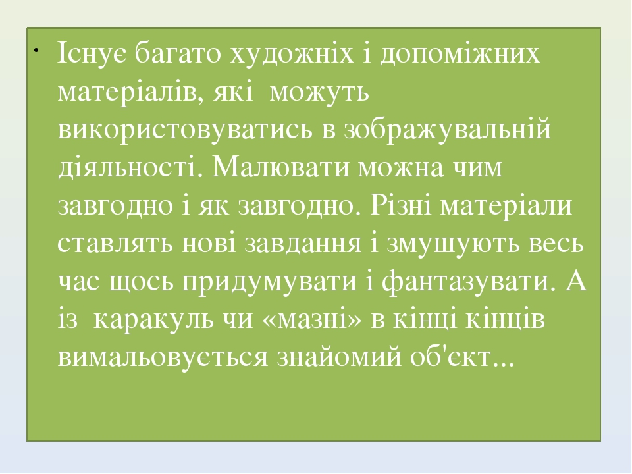
Термін «нетрадиційний» - означає використання матеріалів, інструментів, способів малювання, які не є традиційними і широко відомими.

Slide 5
Художники, які виконюють свої роботи
в нетрадиційних техніках:
Дмитро Дідоренко (малювання наосліп), незрячий художник. Випускник Харківського інституту мистецтв, який втратив зір у 19 років. Перемога над темрявою вже принесла йому диплом, медалі й статуетки “Ніка” від Міжнародного клубу рекордсменів та премію імені Куїнджі.
Його ім'я занесено до Книги рекордів планети та Золотої енциклопедії “ Образотворчі художники всіх часів та народів”, що видається у Німеччині.
Являється членом Міжнародної Федерації при ЮНЕСКО.
За роки творчості він створив майже 1000 повноцінних картин.

Slide 6
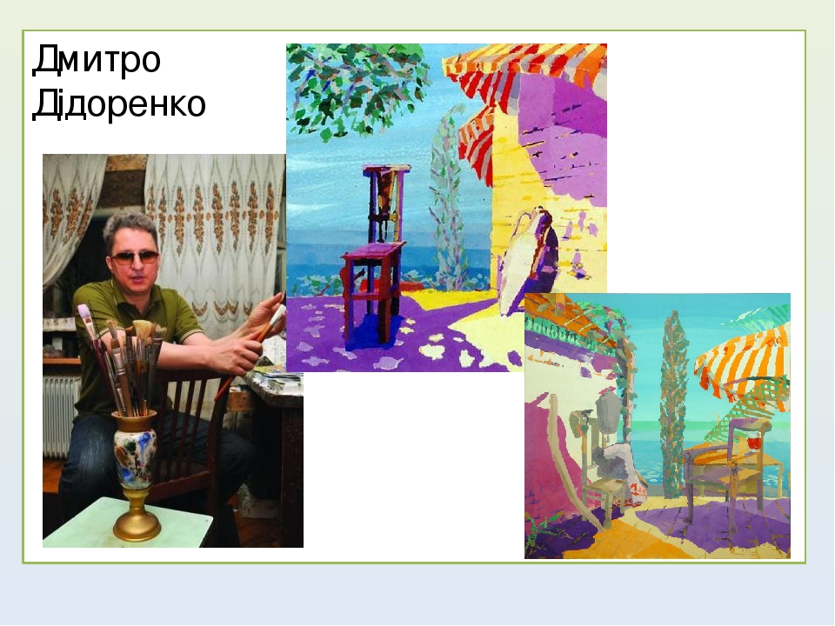

Slide 7
Кажуть, що художники повинні страждати за своє мистецтво. В результаті вони змушені одягатися в брудну білизну, а харчуватися взагалі незрозуміло чим. Але всіх художників-мучеників перевершив Ані Кей. Справа в тому, що він пише свої картини власним язиком. Гордістю художника є полотно завдовжки 2.5 метри, що копіює “Таємну вечерю” Леонардо да Вінчі. Робота над цією картиною зайняла 5 місяців.

Slide 8
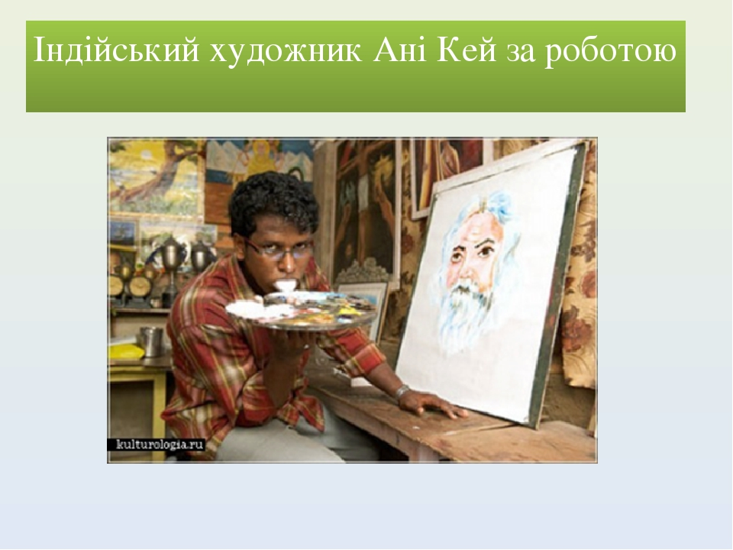

Slide 9
Картини з кави від Карен Еланд. Багато художників під час своєї творчості, безсумнівно, п'ють каву підживлюючись від цього напою бадьорістю й енергією. А ось Карен Еланд пішла далі, вона почала малювати картини за допомогою кави!
Ціна на її картини сягає близько 9 тисяч доларів.

Slide 10
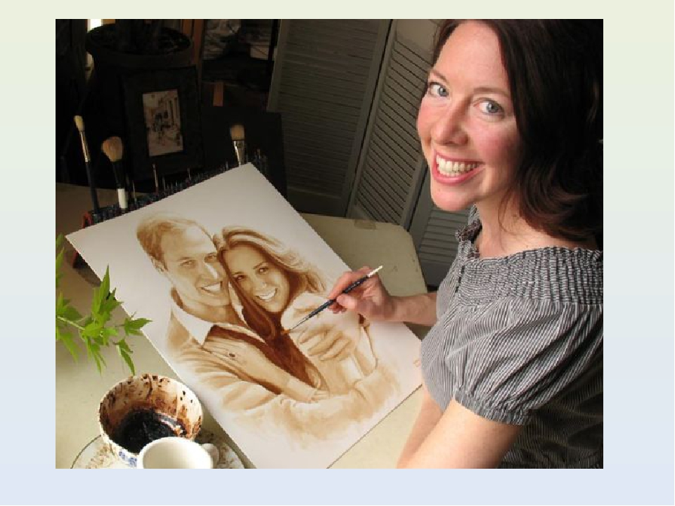
митро

Slide 11
Наталі Айріш - картини “з любов'ю”. Художниця малює поцілунками, а в якості матеріалу використовує звичайну губну помаду. В середньому на одну картину йде близько 5 тюбиків помади, а завдяки сучасним можливостям палітра для малювання досить широка.
Першою роботою художниці був портрет Мерлін Монро.
На одну картину йде мінімум 3 години.
митро

Slide 12
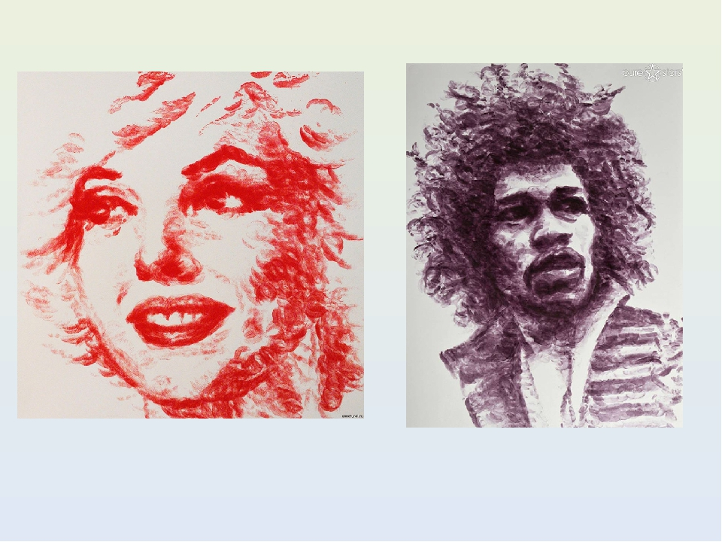

Slide 13
Китаянка Конг Ю вирішила створити портрет свого кумира, баскетболіста Яо Міна. Він нещодавно закінчив свою зоряну кар’єру в “Х’юстен Рокетс”. Але чим краще всього намалювати баскетболіста? Звичайно ж, м’ячем!

Slide 14
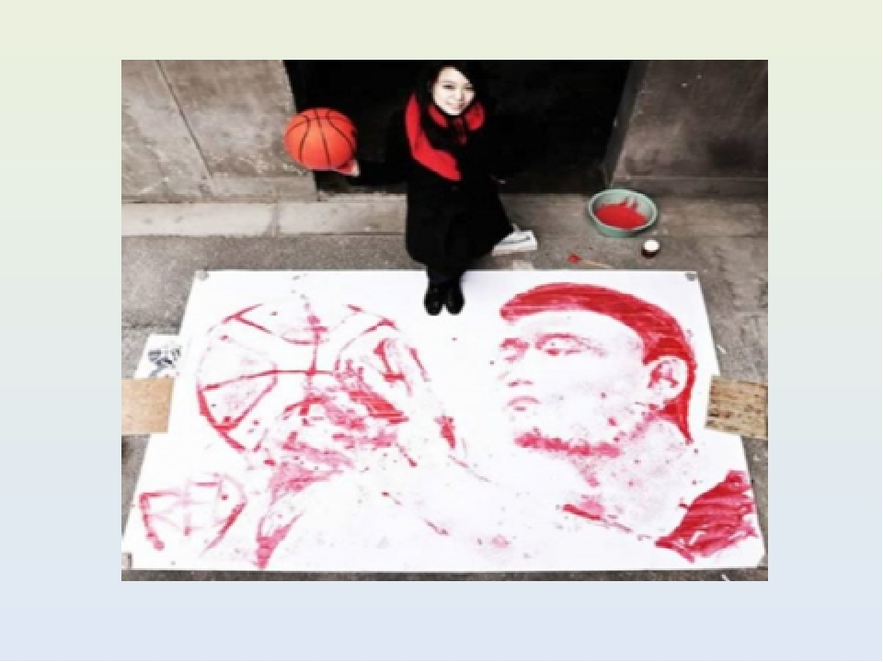

Slide 15
Айріс Скот, молода художниця, яка створює свої роботи пальцями. Цю техніку вона відкрила для себе в Тайвані. Одягаючи хірургічні рукавички, Айріс використовує свої пальці як пензлі малюючи олійними фарбами.

Slide 16
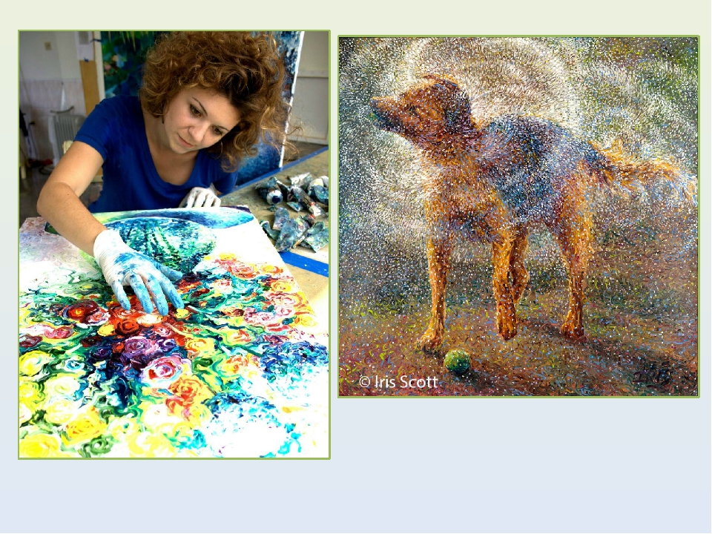

Slide 17
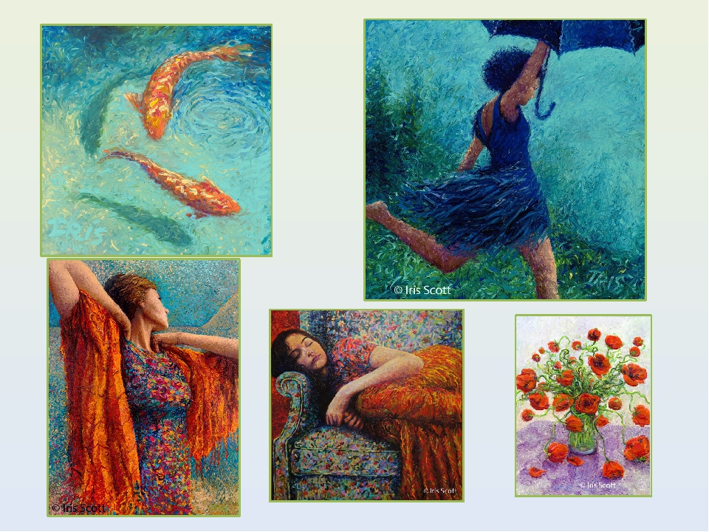

Slide 18
Олександр Білозор, 47-річний підводний художник з Києва. Потрапив до Книги рекордів України намалювавши картину розміром 0.7х 1.0 м. на глибині 12 метрів за 1 годину 20 хвилин.
Творив він біля берегів Ялти у Криму.

Slide 19
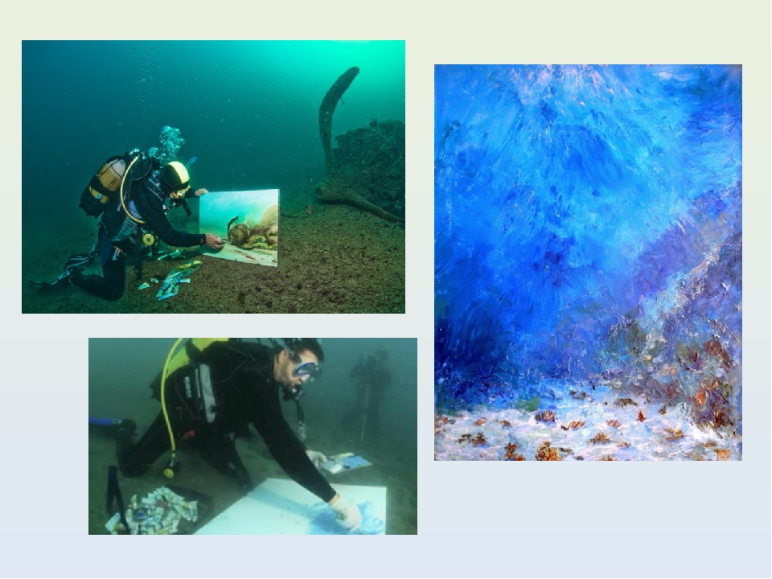
Айріс

Slide 20
Джудіт Браун “аплікатура” від незвичайної американки. При створенні своїх картин художниця використовує свої пальці і вугільний пил.

Slide 21
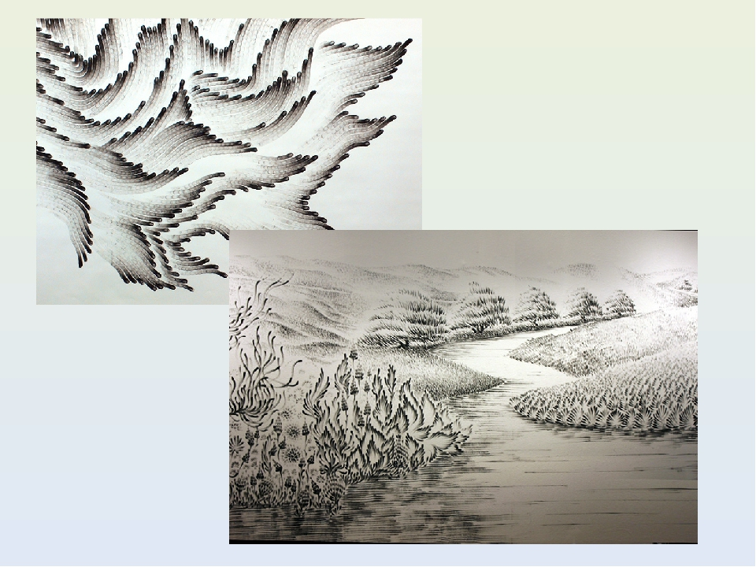
Айріс

Slide 22
Тарінан фон Анхальт - реактивне мистецтво від княгині з Флориди. Американська художниця, свої абстрактні картини, створює за допомогою потоків повітря від реактивного двигуна літака. За це клієнти платять величезні гроші, не менше 50-ти тисяч доларів. Адже це ще і шоу!

Slide 23
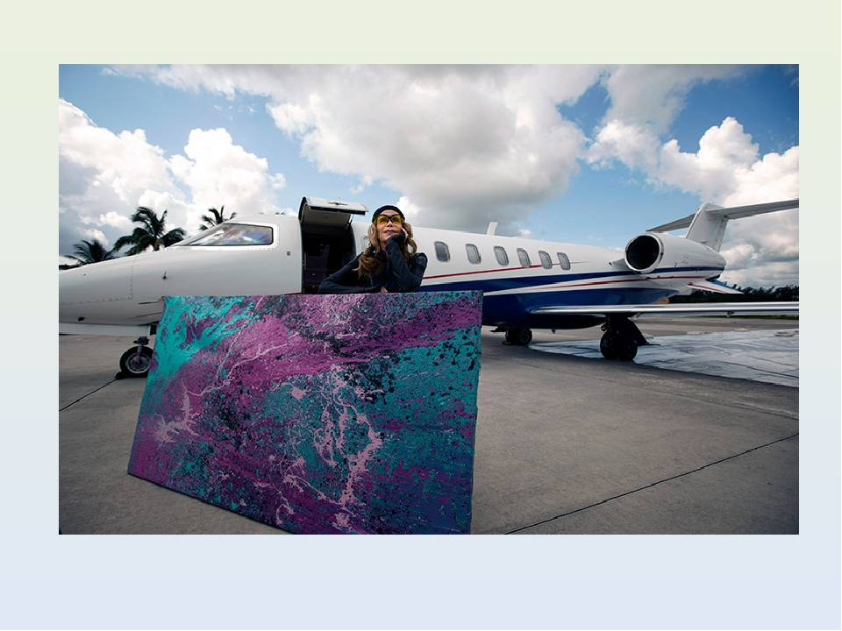

Slide 24
Отаман Тома, творчість
“зі смаком ” або їжа як мистецтво. Багдадський художник поєднує приємне з творчим і при створенні своїх робіт замість звичних фарб використовує морозиво. Його роботи схожі на акварельні малюнки.

Slide 25
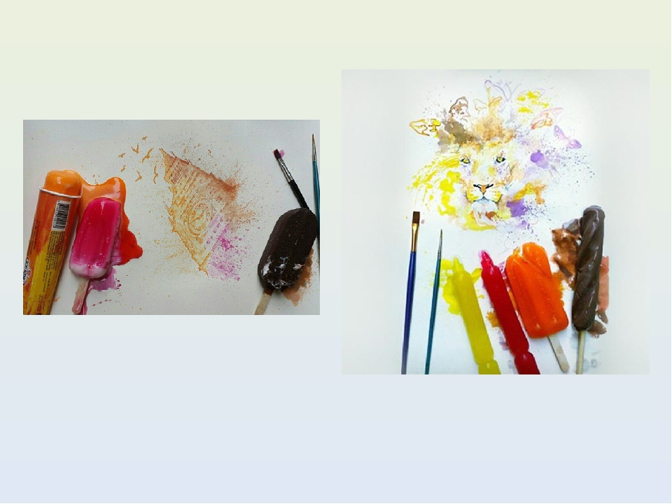

Slide 26
Висновок:
Все залежить від нашої фантазії.

Slide 27
Дякую за увагу!

